Slide 3
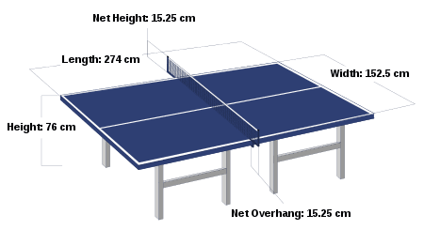

Slide 4
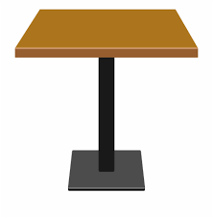
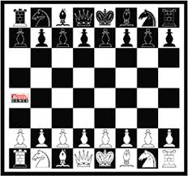

Slide 8
=
c
c
c
D
D
D
A
A
A
=
B
B
B

Slide 9
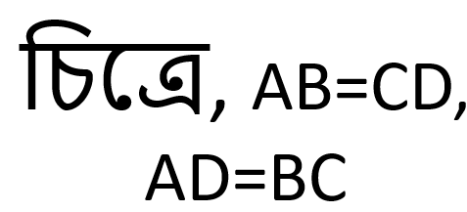

Slide 10
D
C
A
B

Slide 11
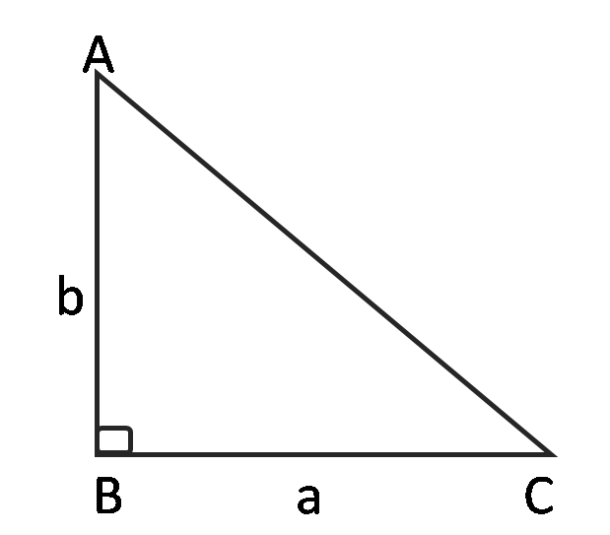

Slide 12
D
C
h
A
B
E
↑
↑
b

Slide 13
D
C
h
d
E
A
B

Slide 14
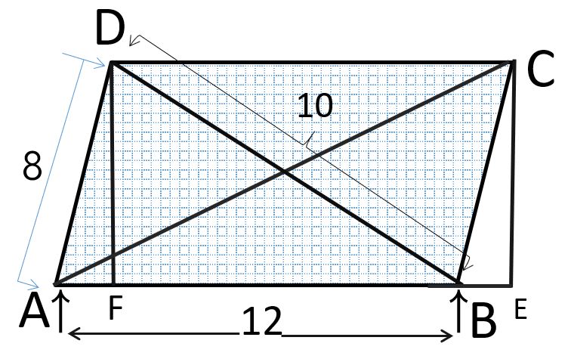

Slide 16
এখনΔBCE সমকোণী।
∴ ${BE}^{2}={BC}^{2}−{CE}^{2}$
=${AD}^{2}−{DF}^{2}$=$8^{2}−{\left(6.61\right)}^{2}$=20.31
∴ BE=4.5
AE=AB+BE=12+4.5=16.5
ΔACE সমকোণীথেকেপাই।
∴ ${AC}^{2}={AE}^{2}+{CE}^{2}$=${(16.5)}^{2}+{(6.61)}^{2}$=315.94
∴ AC=17.77
নির্ণেয়কর্ণেরদৈর্ঘ্য17.77 মিটার (প্রায়)

Slide 17
মনে করি , ABCD বর্গক্ষেত্রের প্রতি বাহুর দৈর্ঘ্য a এবং কর্ণ AC=d
AC কর্ণ বর্গক্ষেত্রটিকে সমান সমান দুইটি ত্রিভুজক্ষেত্রে বিভক্ত করে।
বর্গক্ষেত্র ABCD এরক্ষেত্রফল= 2×ΔABC এর ক্ষেত্রফল
= 2 ×$\frac{1}{2}$a. a=$a^{2}$=${( বাহুর দৈর্ঘ্য )}^{2}$
D
C
d
a
পরিসীমা s = 4a
∴কর্ণ$d^{2}=a^{2}+a^{2}$∴ d=$\sqrt{a^{2}+a^{2}}$
∴ d=$\sqrt{a^{2}+a^{2}}$d=$\sqrt{{2a}^{2}}$d=$\sqrt{2}$a
A
B
a

Slide 19
